Slide 1
Rev. Steven Fang
房正豪牧师

Slide 2
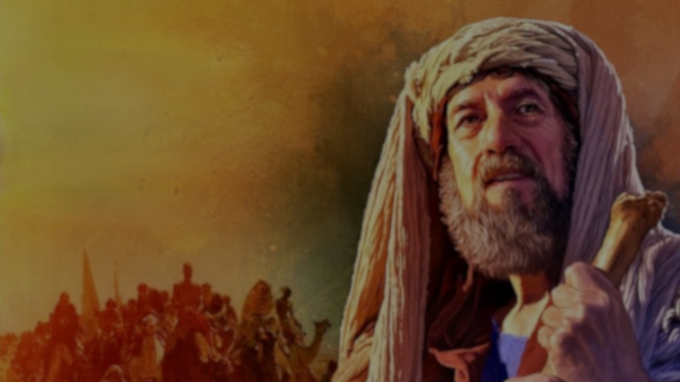
希 伯 來 書 Hebrews 11:1
信 就 是 所 望 之 事 的 实 底 ， 是 未 见 之 事 的 确 据 。
Now faith is confidence in what we hope for and assurance about what we do not see.

Slide 3
信靠的对象是 全能全在的神！
The object of trust is
the almighty & Omnipresent
God!

Slide 4
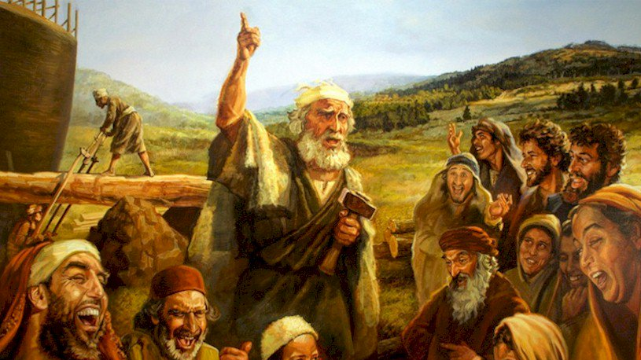
来 11：7 挪亚因着信。
By faith Noah

Slide 5
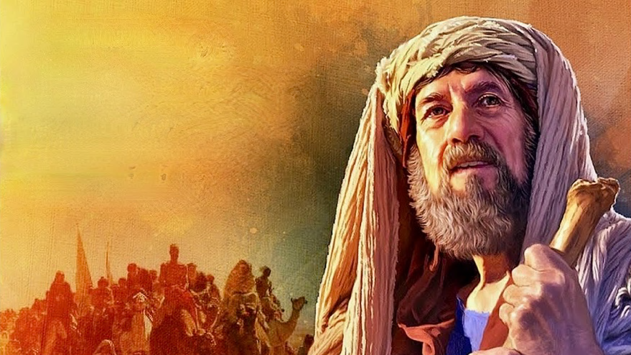
来 11：8 亚伯拉罕因着信。
By faith Abraham

Slide 6
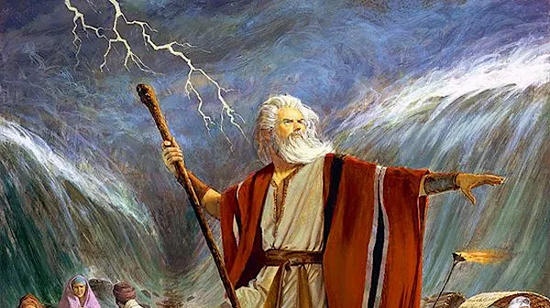
来 11：24 摩西因着信。
By faith Moses

Slide 7
还有很多人都因着 信！ There are also many people who are by FAITH

Slide 8
信心很大一部分 是因着 “盼望”！
A large part of faith is because of "hope"!

Slide 9
希 伯 來 書 Hebrews 11:13
这 些 人 都 是 存 着 信 心 死 的 ， 并 没 有 得 着 所 应 许 的 ； 却 从 远 处 望 见 ， 且 欢 喜 迎 接 ， 又 承 认 自 己 在 世 上 是 客 旅 ， 是 寄 居 的 。
All these people were still living by faith when they died. They did not receive the things promised; they only saw them and welcomed them from a distance, admitting that they were foreigners and strangers on earth.

Slide 10
希 伯 來 書 Hebrews 11:16
他 们 却 羡 慕 一 个 更 美 的 家 乡 ， 就 是 在 天 上 的 。 所 以 神 被 称 为 他 们 的 神 ， 并 不 以 为 耻 ， 因 为 他 已 经 给 他 们 预 备 了 一 座 城 。
Instead, they were longing for a better country—a heavenly one. Therefore God is not ashamed to be called their God, for he has prepared a city for them.

Slide 11
今生有帮助 永生有“盼望”！
Aid in this life &
“hope” in eternity

Slide 12
我们要抓住机会 来服事神！
We should take opportunities to serve God!

Slide 13
“我们如此事奉 乃是理所当然的“
this is your true and
proper worship.
（罗 Romans 12：1）

Slide 21
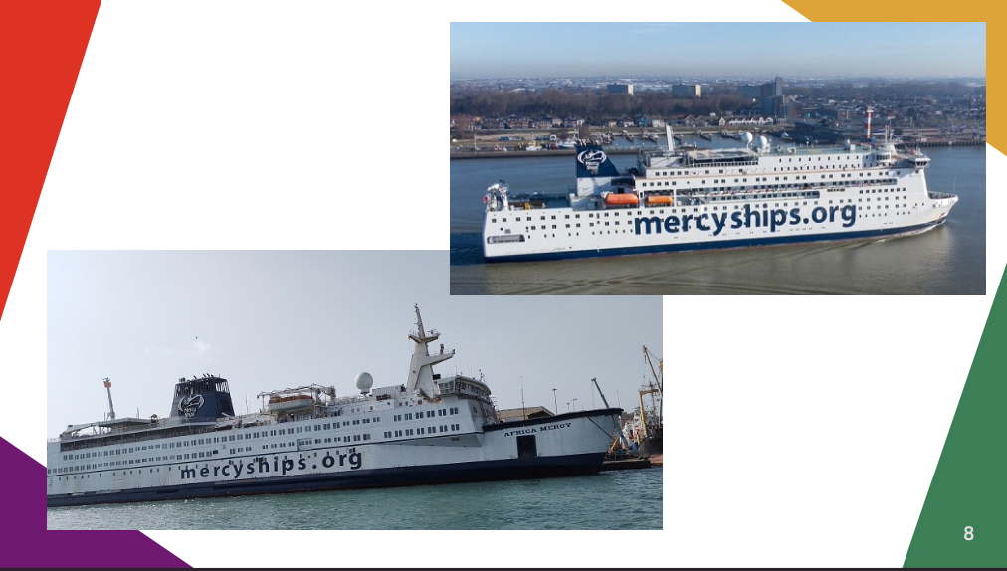

Slide 25
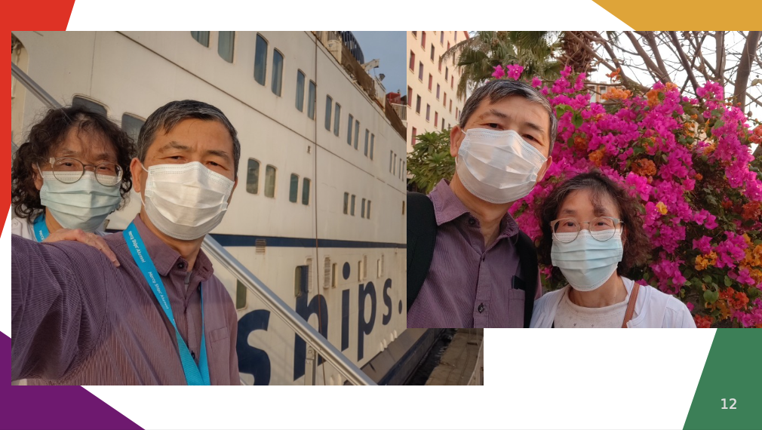

Slide 26
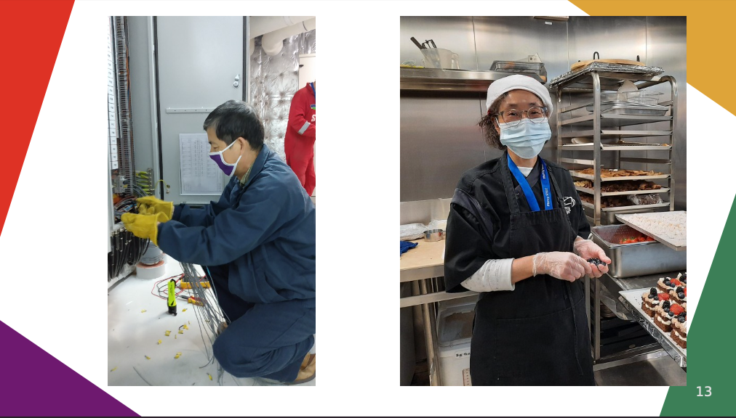

Slide 47
